Slide 1

Формирование
функциональной
грамотности на уроках
английского языка
Пашнина Любовь Алексеевна
учитель английского языка
МБОУ «Лицей №120 г.Челябинска»

Slide 2

Что это?
Функциональная грамотность - способность решать учебные задачи и жизненные проблемные ситуации на основе сформированных предметных, метапредметных и универсальных способов деятельности

Slide 3

Зачем?
Экономические изменения. Научные знания создают новые возможности решения проблем, но они же создают разрушительные перемены во всех сферах экономики.
Инновации в науке и технике. Создание искусственного интеллекта, поднимают фундаментальные вопросы метафизики и морали: «что есть человеческое?».
Финансовые изменения. С появлением глобальной экономики, возникают новые вопросы о защите конфиденциальности и кибербезопасности.

Slide 4

Каким должен быть человек?
способный вступать в отношения с внешней средой и максимально быстро адаптироваться и функционировать в ней.
умеющий решать любые возникающие в жизни задачи;
01
02
умеющий жить среди людей в соответствии с общественными ценностями
способный самостоятельно открывать новое; выбирать главное и интересное;
03
04
обладающий определенными качествами, ключевыми компетенциями, способный к самоопределению, самосовершенствованию, и умеющий работать на результат;
05
06
самостоятельный, познающий;

Slide 5





Направления функциональной грамотности
Естественнонаучная грамотность.
Финансовая грамотность
Читательская грамотность
Математическая грамотность
Креативное мышление
Глобальные компетенции

Slide 6
Индикаторы функциональной грамотности
01
02
03
04
05
Коммуникативная грамотность
Грамотность при овладении иностранными языками
Информационная грамотность
Общеполитическая грамотность
Компьютерная грамотность

Slide 7
КАК?
Иностранный язык
география
ОБЖ
литература
Искусство
История
Биология
музыка

Slide 8
Чему учить?
Цель - совершенствование иноязычной компетенции, способности и готовности школьников использовать язык для решения коммуникативных задач
АУДИРОВАНИЕ
ПИСЬМО
ЧТЕНИЕ
ГОВОРЕНИЕ
Овладение грамотной
устной и письменной речью
Способность г диалогу
в стандартной жизненной
ситуации
Умение самостоятельно формулировать проблему

Slide 9
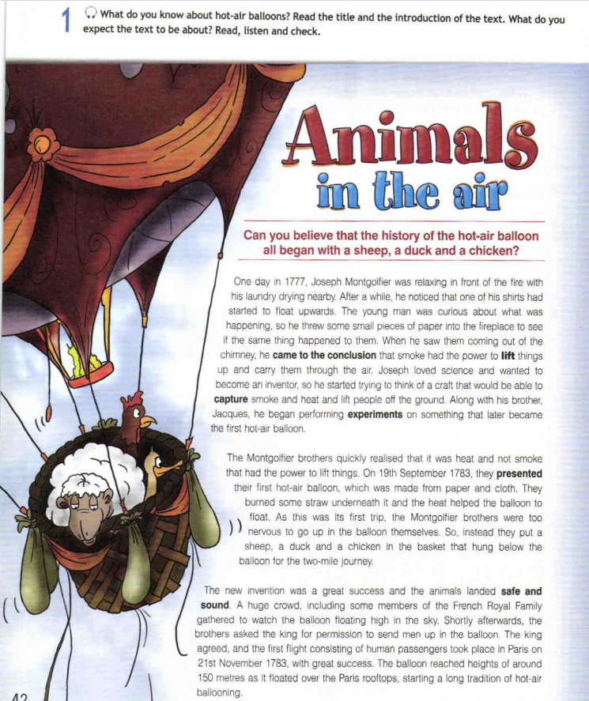
Как учить?
Pre-reading tasks:
прочитай заглавие и скажи, о чем (о ком) будет идти речь в данном тексте;
опиши картинку (соответствующую тематике текста); затем прочти текст и найди ошибки в картинке;
- дай определение следующим словам;
- соедини слова с их определениями;
- определи различные значения одного итого же слова;
- найди в тексте предложения с определенной грамматической формой;
-прочти первые предложения абзацев и назови вопросы, которые будут рассматриваться в тексте.

Slide 10
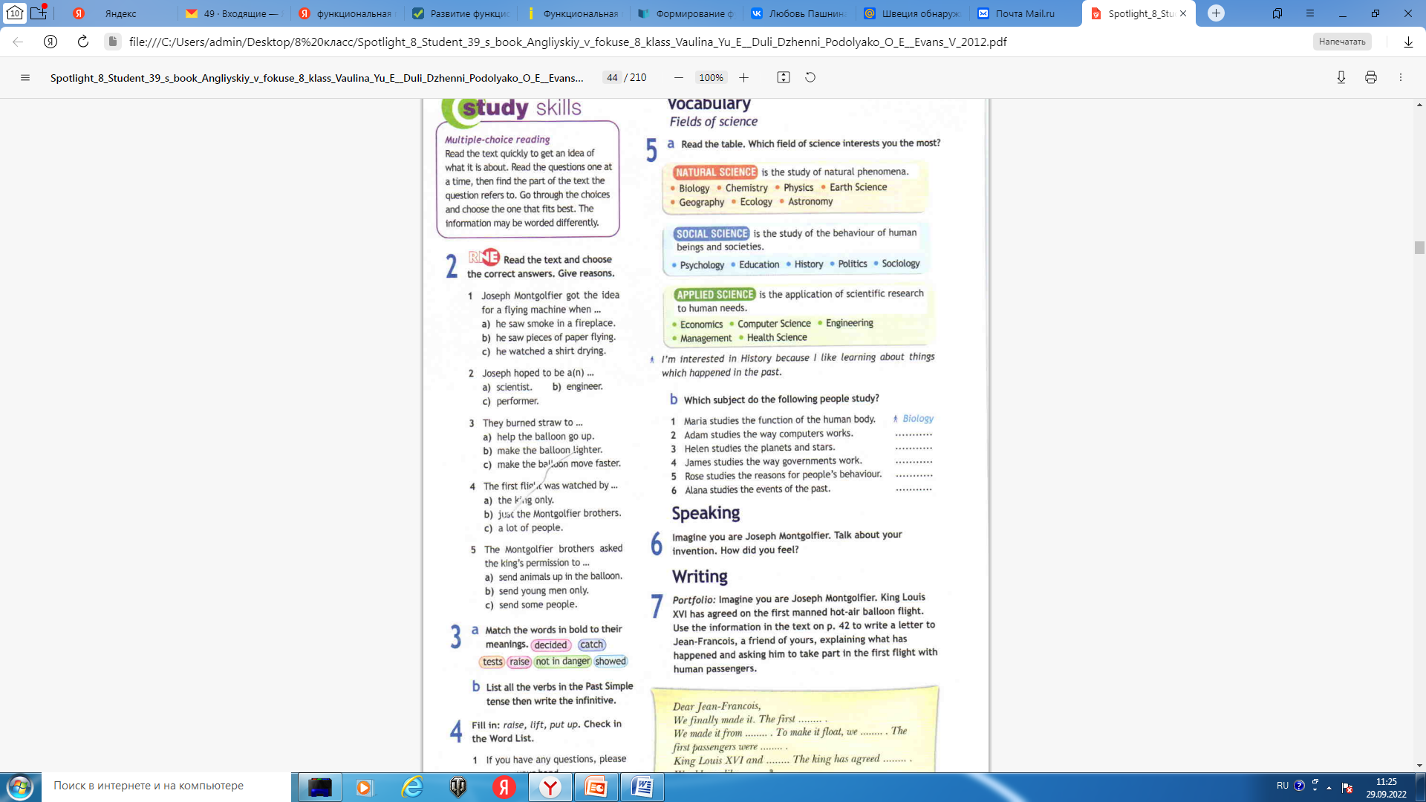
While-reading tasks:
прочти текст; раздели его на смысловые части, подбери названия к каждой из них;
выдели в тексте элементы, которые несут ключевую информацию;
составь план текста;
заполни пропуски в тексте словами в определенной грамматической форме;
передай основную идею текста несколькими предложениями.
After-reading tasks:
ответь на вопросы по содержанию текста;
- выбери правильный ответ (тест по содержанию текста);
- заполни таблицу по содержанию текста;
пронумеруй события в порядке их очередности;
заполни предложения словами из текста;
вырази свое отношение к прочитанному;
составь вопросы к тексту;
подготовь пересказ (аннотацию, рецензию) текста.

Slide 11
Проблемные задания
к тексту, в котором пропущена какая-либо композиционная часть, дать как можно больше вариантов этой части;
скажите, о чем может быть текст, в котором пропущены все тематические слова; дайте как можно больше вариантов, каждый раз вставляя пропущенные слова;
составьте несколько текстов из перемешанных частей текста, каждый раз располагая эти части по-новому;
найдите выход из ситуации (на базе рассказов-головоломок);
прочтите тексты, выражающие разные точки зрения по одному вопросу; какую еще точку зрения можно высказать?
соедините два текста, выражающих разные точки зрения, в один, как будто его писал один автор.

Slide 12
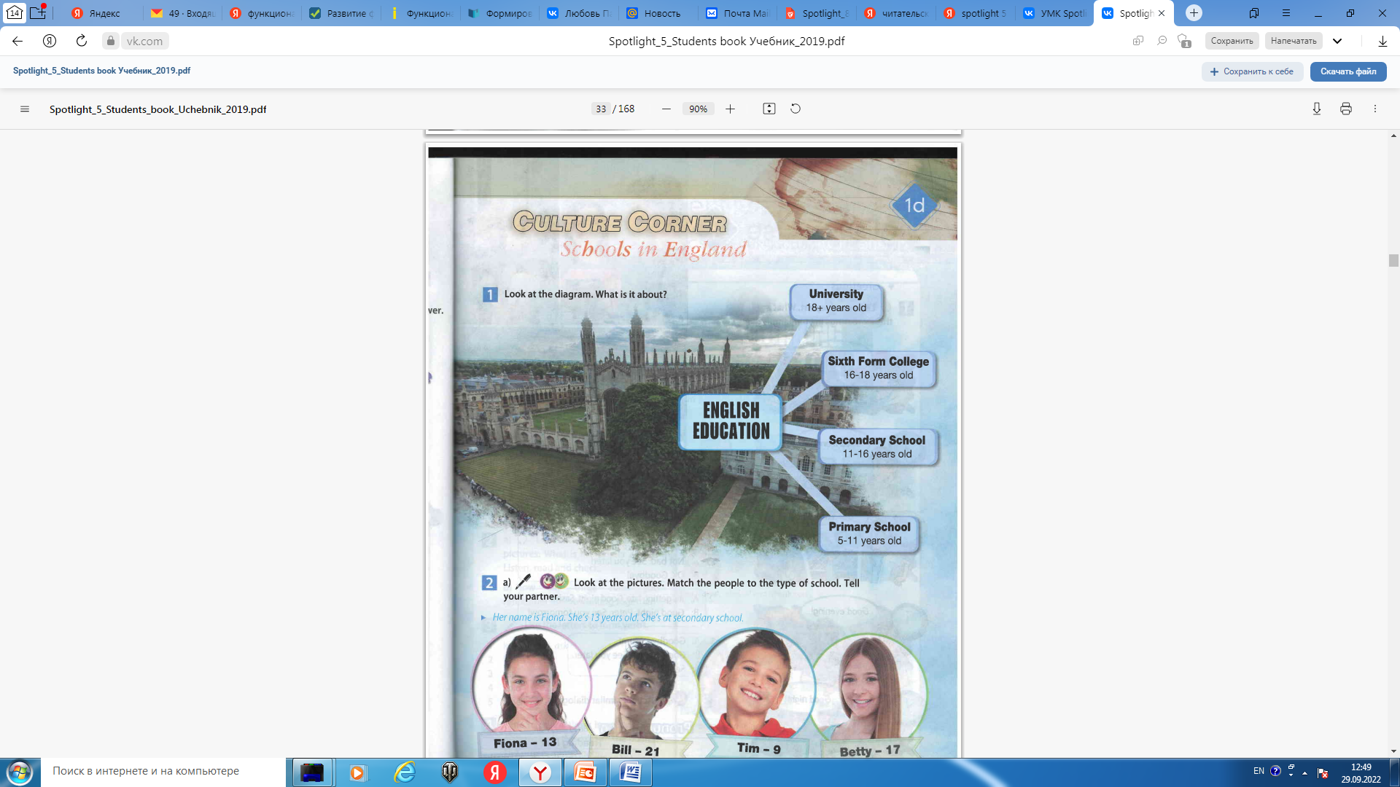
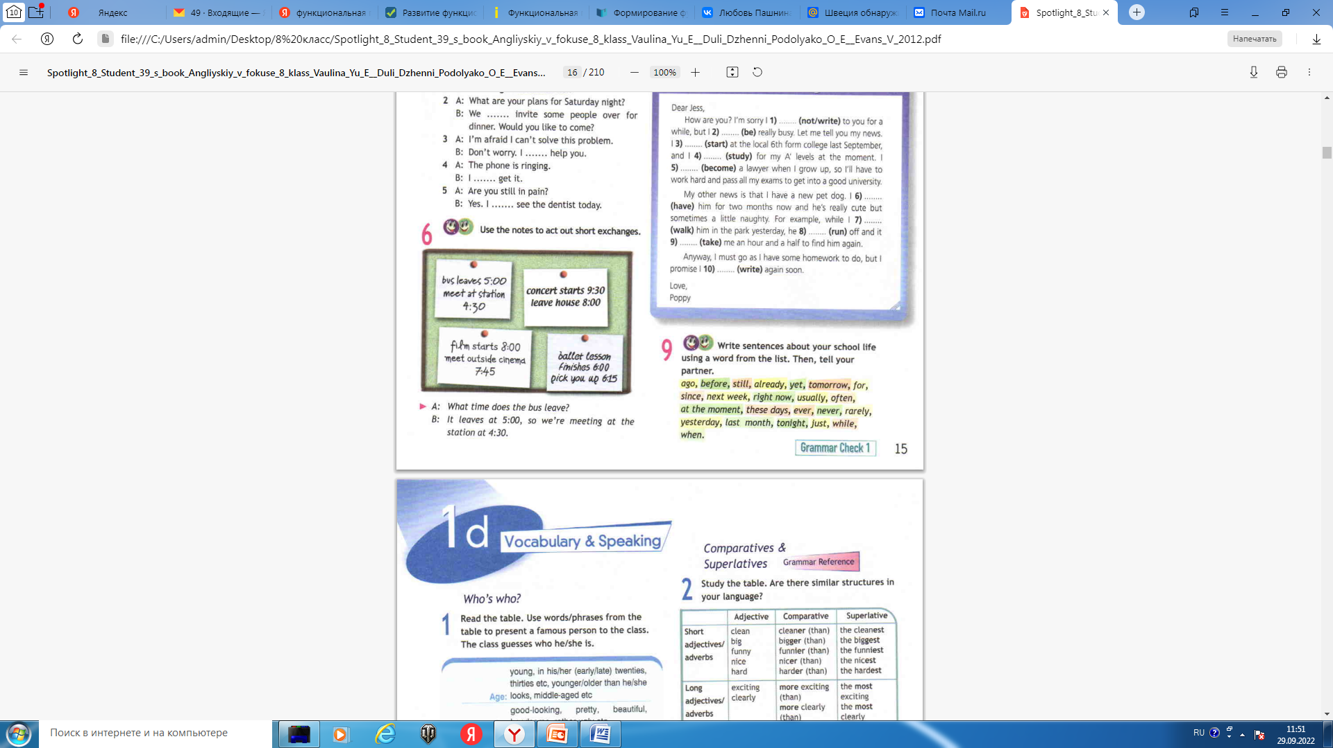
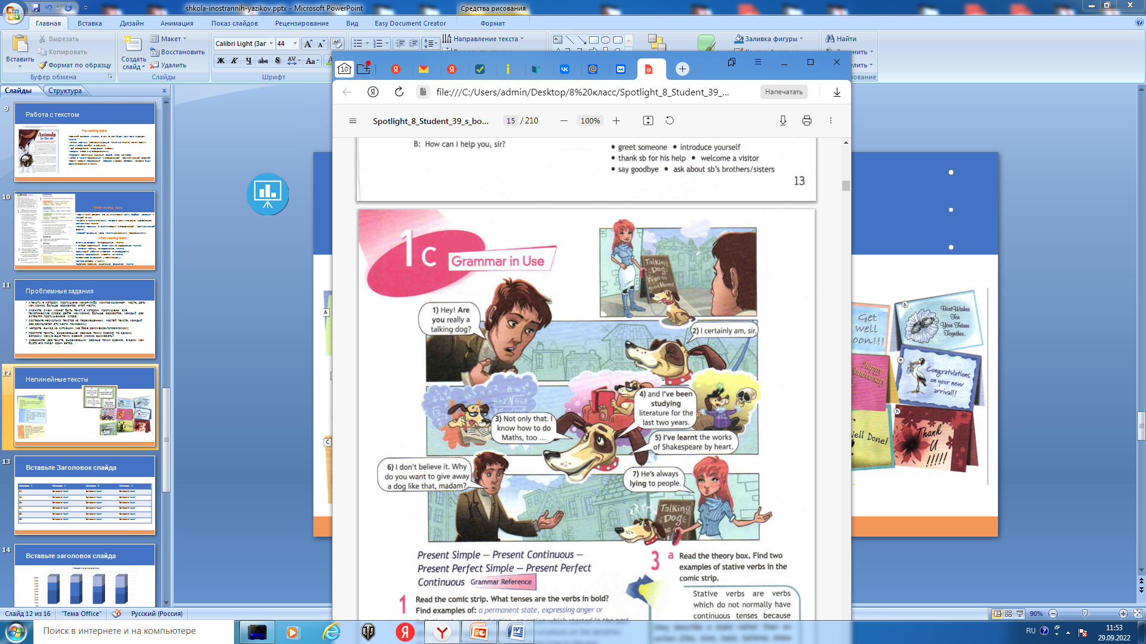
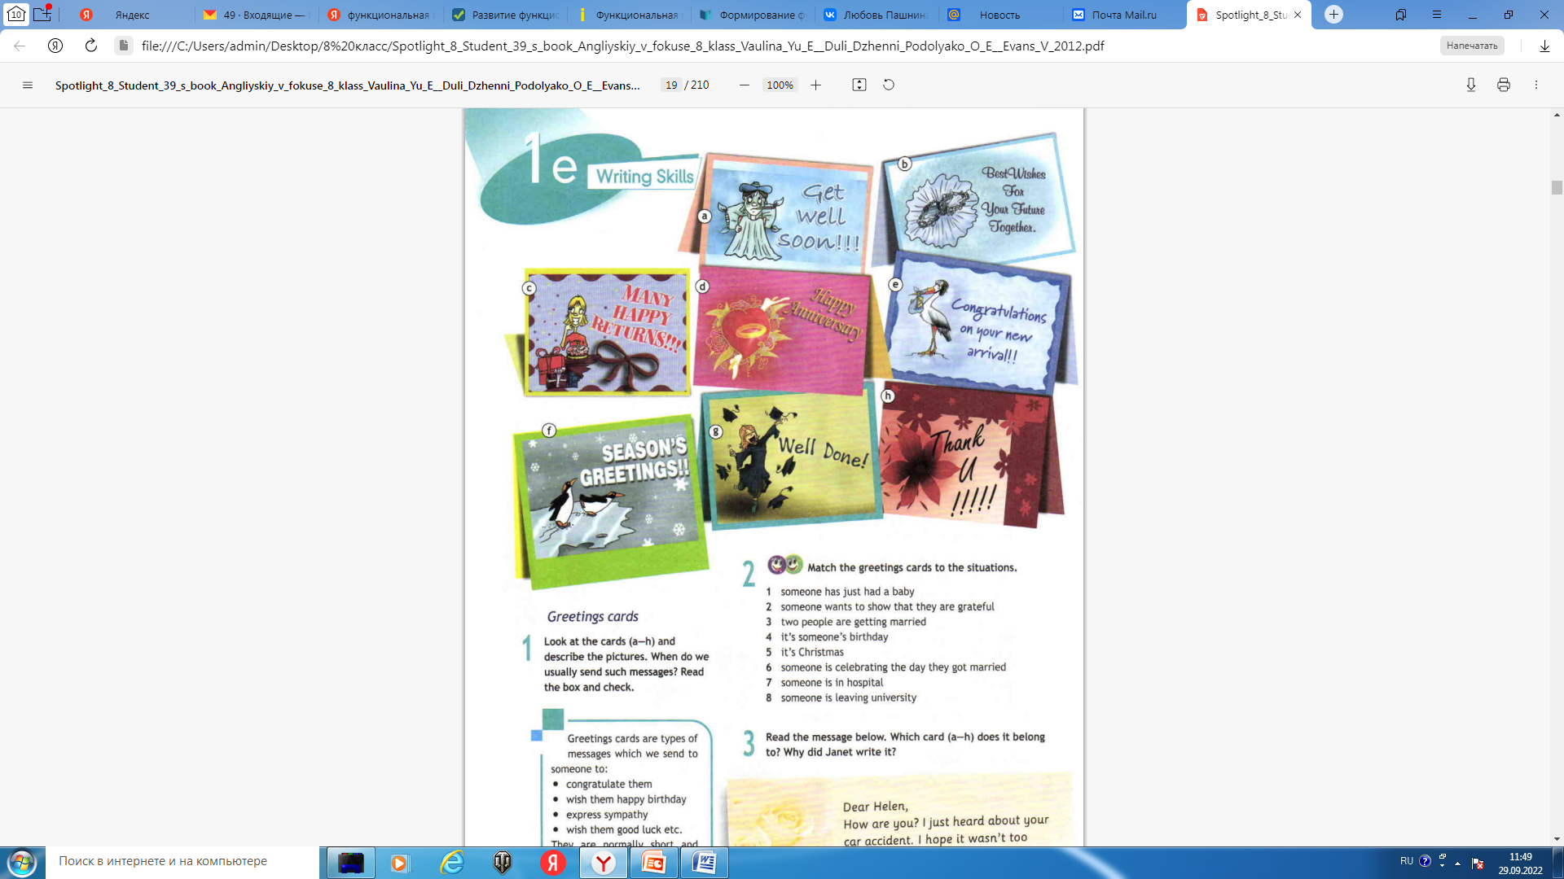
Нелинейные тексты

Slide 13
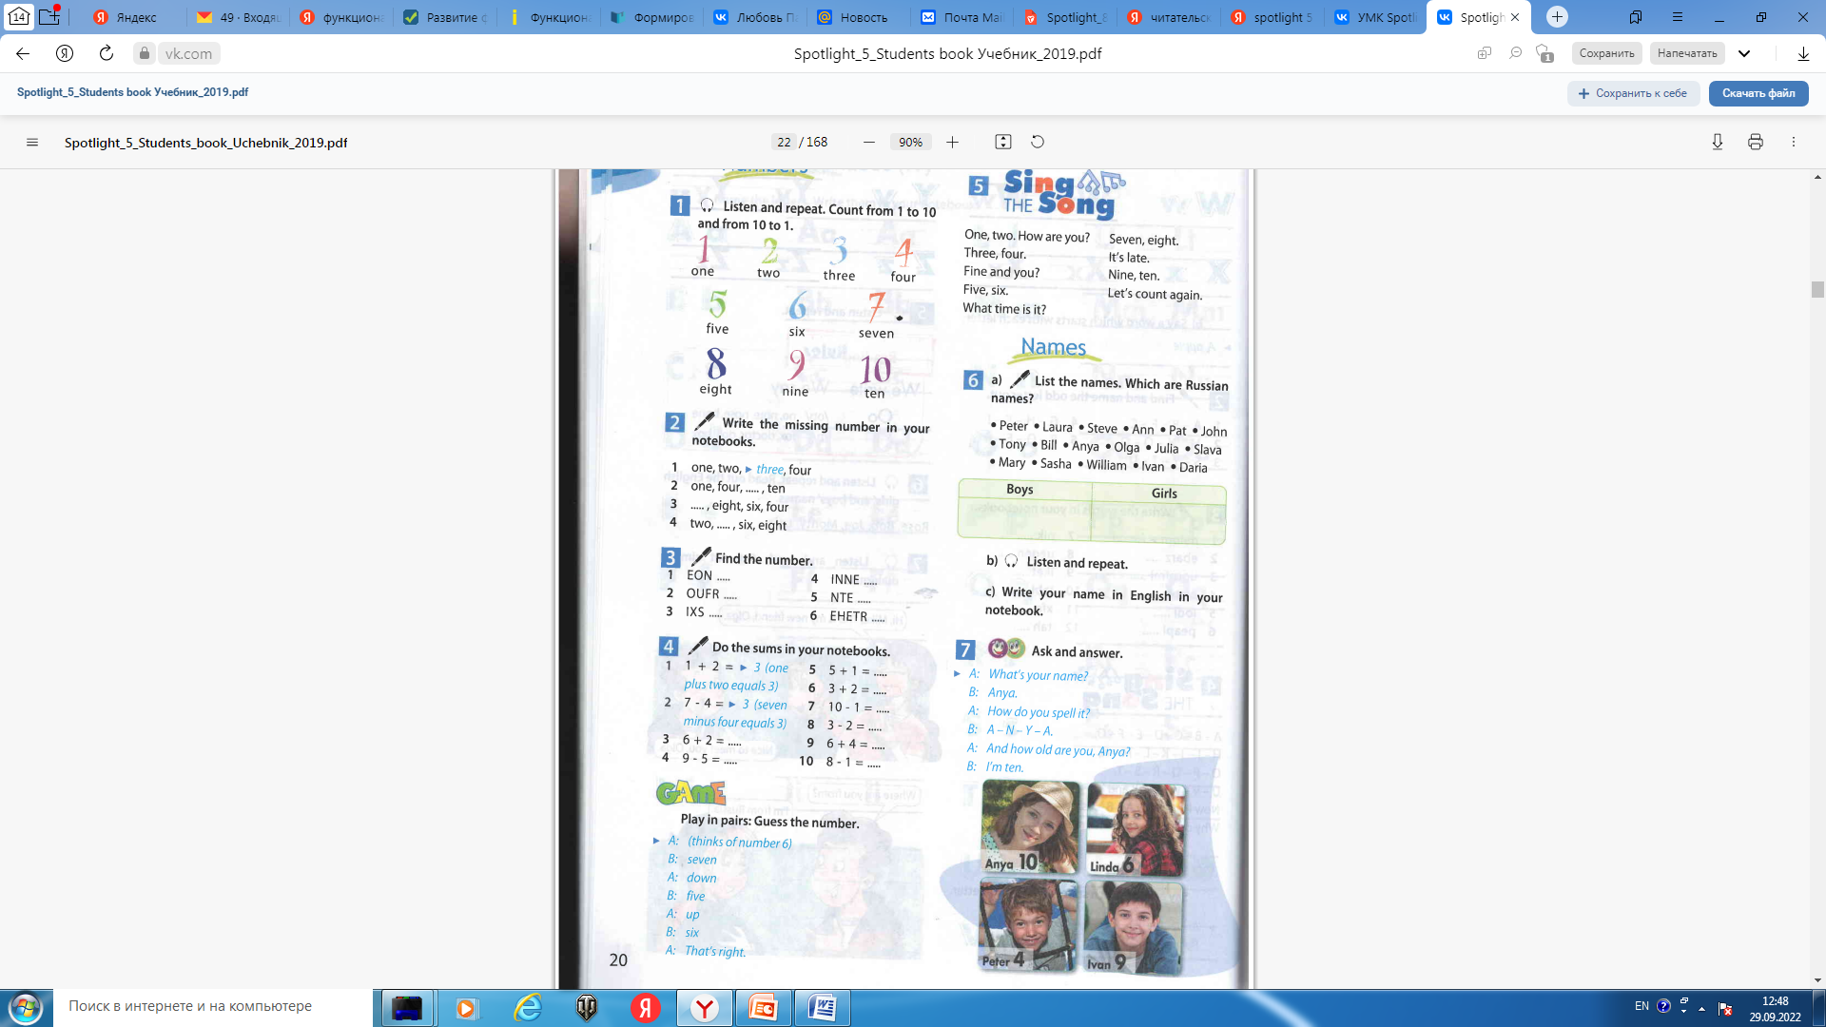
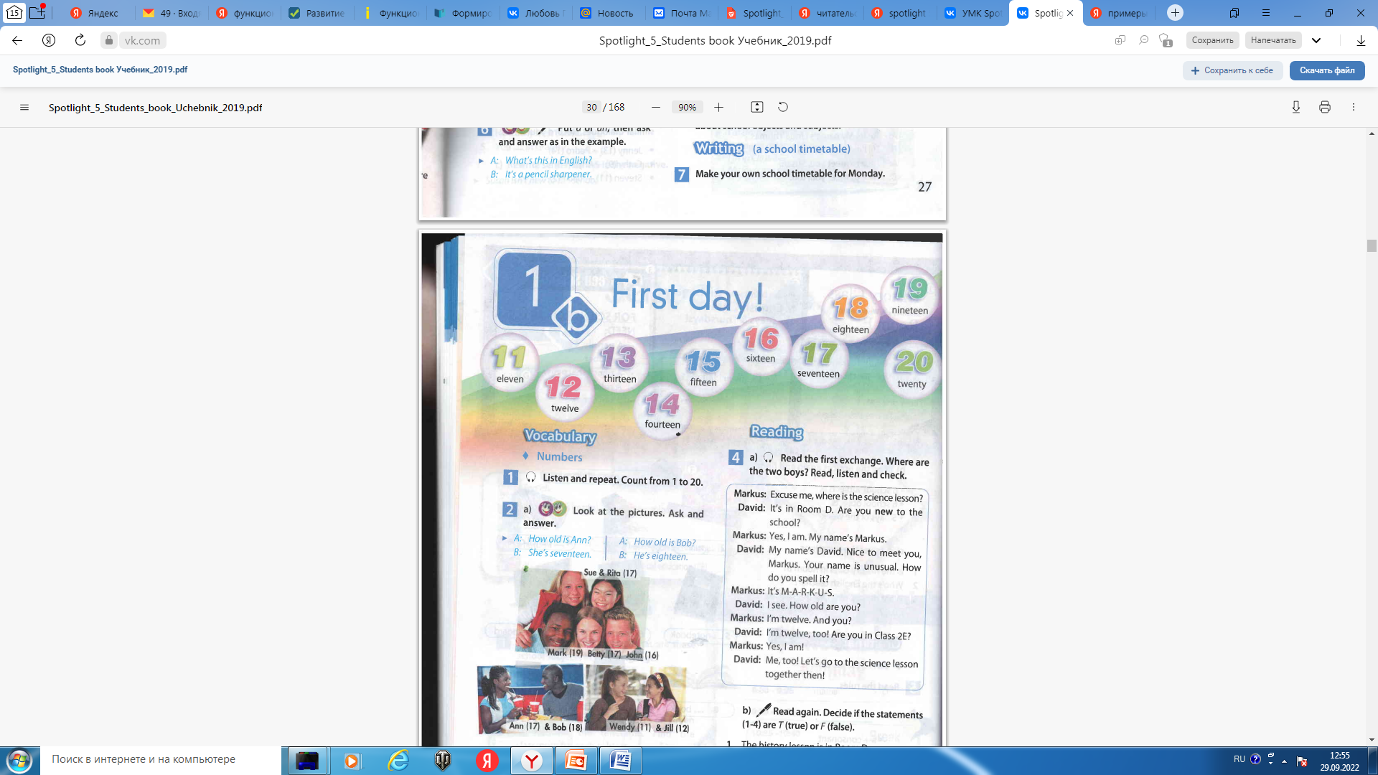

Slide 14
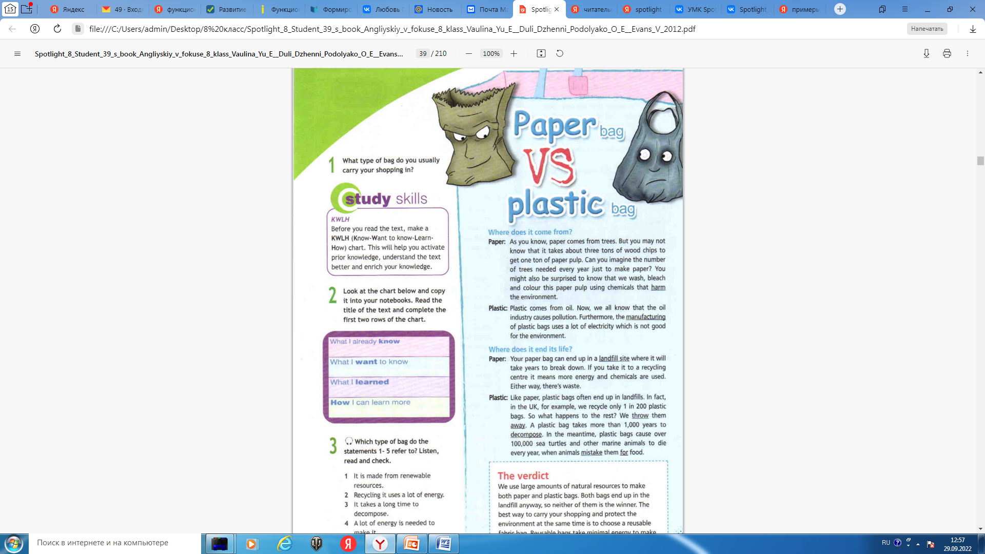
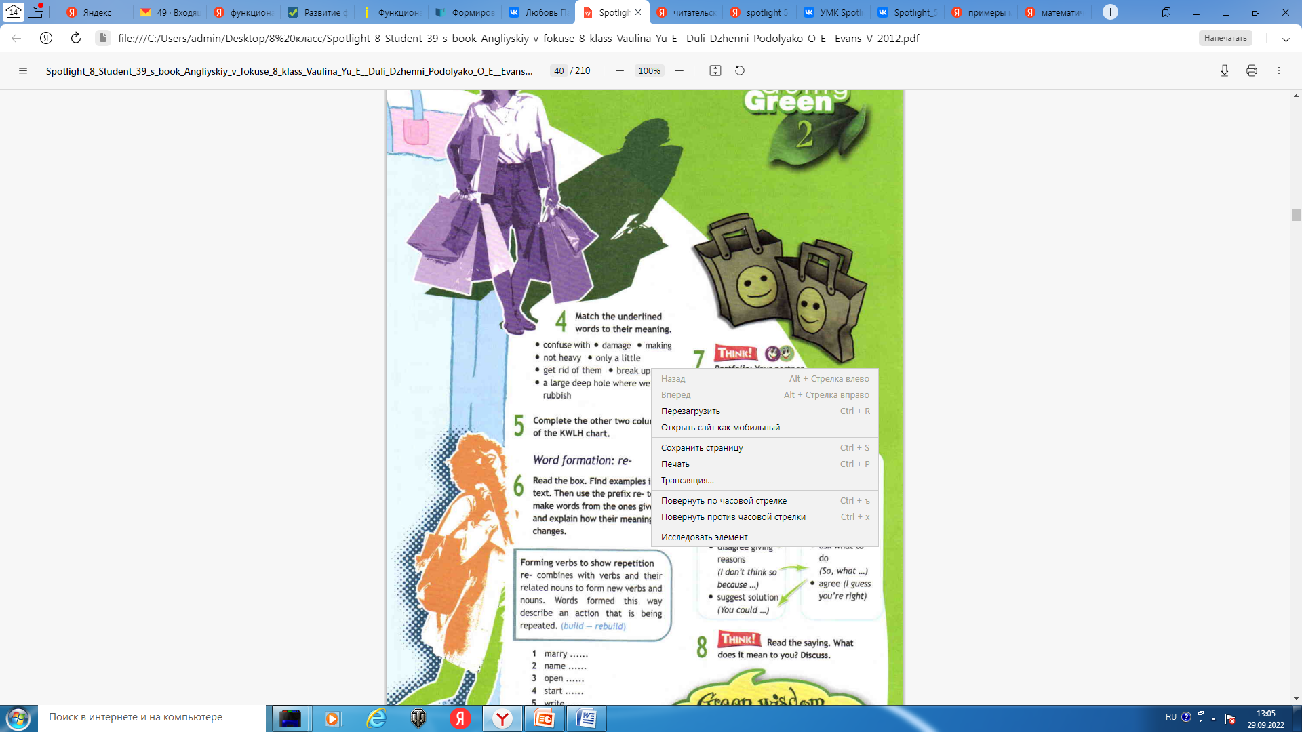

Slide 15
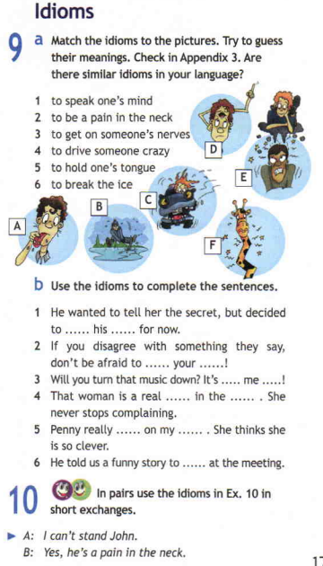

Slide 16
СПАСИБО

